Slide 1
Проект для детей 5-6 лет срок реализации 1 неделя

Slide 2
Цель :
формировать нравственные качества и побуждать к совершению добрых дел.

Slide 3
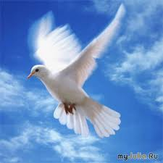
Задачи:
- Продолжать воспитывать дружеские взаимоотношения между детьми.
Формировать умение договариваться, помогать друг другу, стремление радовать старших хорошими поступками, воспитывать уважительное отношение к окружающим людям; учить помогать им.
Формировать такие качества как сочувствие, отзывчивость, справедливость, скромность, коллективизм.
Продолжать развивать в детях качества, свойственные их полу, формировать самооценку своих поступков
Учить доброжелательно оценивать поступки других людей

Slide 4
Подготовительный этап:
Подготовить необходимый материал для деятельности детей;
Подобрать детскую и познавательную литературу, картины, иллюстрации, видеоматериалы.

Slide 5
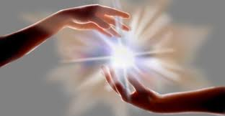
Реализация проекта:
Беседы на тему: Что такое «хорошо» и что такое «плохо»;
Чтение рассказа В.Маяковского «Что такое хорошо и что такое плохо»; В.Осеевой «Волшебное слово»
Разучивание песни «Если добрый ты»;
Рисование «В мире добрых дел»;
Просмотр мультфильмов о доброте.

Slide 6
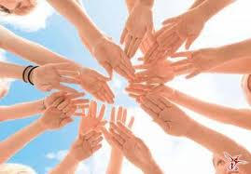
Итоги проекта:
• Вернисаж детских рисунков «В мире добрых дел»;
• Игры – драматизации по прочитанным произведениям и просмотренным мультфильмам.

